Slide 1










招生宣传通用模板/学校简介通用模板
Notes:
51PPT模板网，幻灯片演示模板及素材免费下载！
51PPT模板网 唯一访问网址：www.51pptmoban.com

Slide 2

CATALOGUE
01
学校简介
02
历史前沿
03
专业介绍
04
招生指南

Slide 3




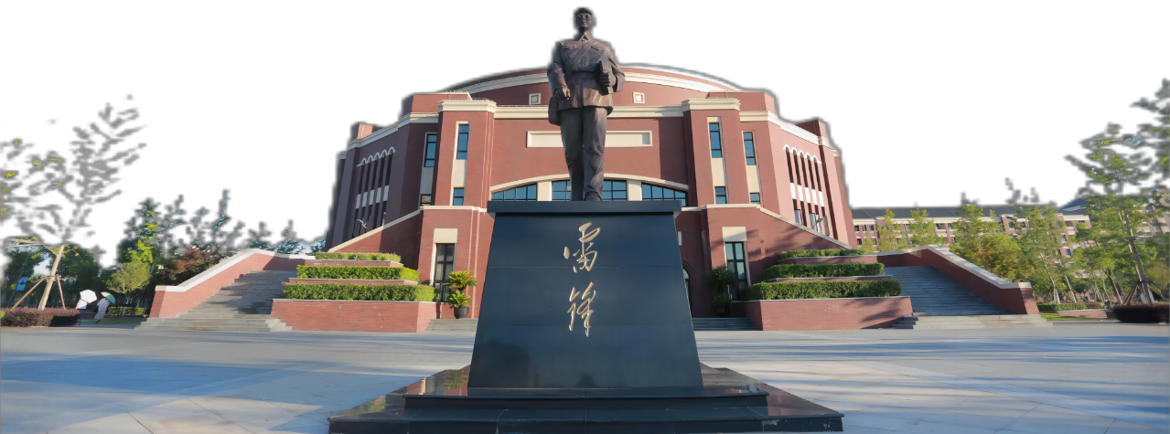
SCHOOL PROFILE

Slide 4
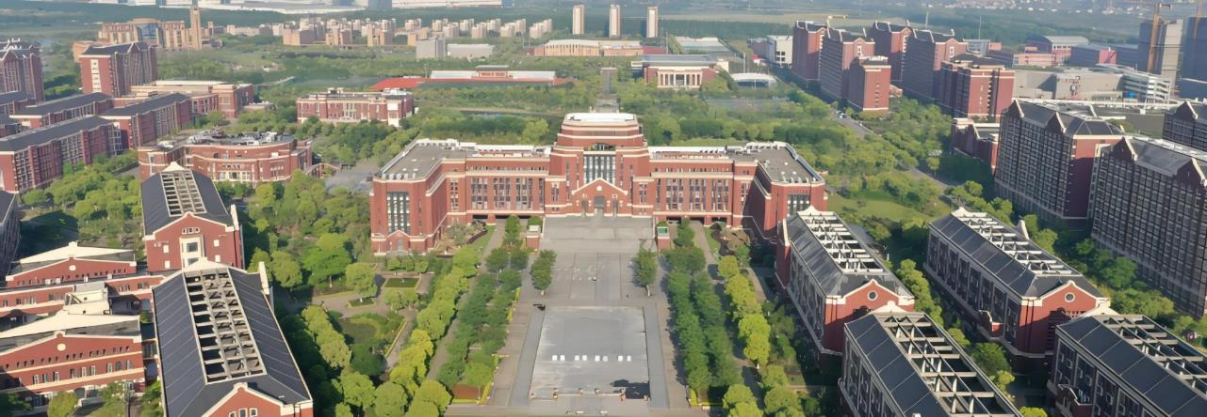

教育理念与愿景
EDUCATIONAL PHILOSOPHY AND VISION
教育理念
学院愿景
师资力量
以学生为中心，培养具有国际视野、创新精神和实践能力的高素质人才
成为国内外知名的应用技术型大学，为社会培养和输送优秀人才
拥有一支高水平的教学和科研队伍，注重教师的专业发展和教学创新

Slide 5
VS
学院概况
COLLEGE PROFILE
学院成立背景
地理位置与校园环境
COLLEGE ESTABLISHMENT BACKGROUND
TRADITIONAL CHINESE STYLE
学院成立时间
地理位置
2000年，作为一所私立高等学府，响应社会对高等教育的需求而建立
位于上海市浦东新区，一个充满活力的经济和文化中心，为学生提供广阔的实习和就业机会
创立愿景
校园环境
旨在提供高质量的教育，培养适应社会和行业需求的专业人才
介绍校园的自然环境和人文环境，强调其对学生学习和生活的好处
发展历程
设施资源
简述学院从创立至今的发展历程，包括重要的扩建、改革和升级地理位置与校园环境
展示学院的图书馆、实验室、体育设施、学生宿舍等设施，突出其现代化和完备性

Slide 7
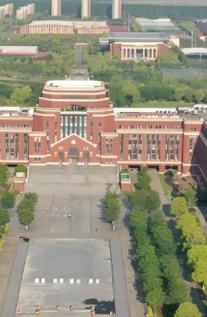



起源与奠基
ORIGIN AND FOUNDATION
2020获得多项国家级科研项目，科研实力显著提升
2000年上海建桥学院应运而生
开设首批专业
2005年获教育部的正式认证
2010年:获教育部本科教育评估优秀等级

Slide 8
成长与扩张
GROWTH AND EXPANSION
课程体系完
善展示学院如何更新和完善课程体系，以确保教学内容的前沿性和实用性，包括跨学科课程的开发和实践教学的强化。
责任
教学质量提升
突出学院在提高教学质量方面的努力，如引入行业专家讲座、增加案例分析和模拟实战等教学方法。
科研项目
列举学院承担的重要科研项目，特别是那些获得国家级或省级资助的项目，以及这些项目对学术界和社会的贡献。
学院的蓬勃发展与教育影响力扩大
学术成果
介绍学院教师和学生的学术成果，包括发表的论文、申请的专利、获得的奖项等，以及这些成果如何体现学院的学术实力。
交流
发展
产学研合作
强调学院与企业的紧密合作，如共建实验室、实习基地、联合研发等，以及这些合作如何促进学生的就业和创业。

Slide 9
创新与转型
INNOVATION AND TRANSFORMATION
国际交流项目
迈向未来的教育革新和学院转型升级
国际交流项目
国际认证
项目式学习: 介绍学院如何实施项目式学习，让学生通过参与实际项目来解决复杂问题，培养团队合作和领导能力。
跨学科研究中心
产学研结合
在线教育资源：展示学院如何利用在线教育资源和平台，为学生提供更灵活多样的学习方式，包括MOOCs、视频讲座等。
创新实验室
翻转课堂: 阐述翻转课堂模式在学院的应用，如何提高学生的自主学习能力和课堂互动性。
质量评估体系
学生反馈机制: 介绍学院如何建立有效的学生反馈机制，让学生参与教育改进过程，确保教育内容和方法能够满足学生的需求。
教师发展计划

Slide 11
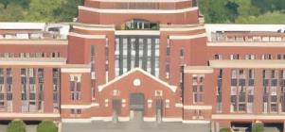
专业概述
PROFESSIONAL OVERVIEW
学科领域
研究重点
研究设施
职业路径
社会责任
社会贡献

Slide 12
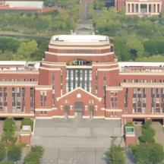
工程与技术专业
ENGINEERING AND TECHNOLOGY
土木工程
材料科学与工程
机械工程
化学工程
专业列表
电子工程
List of majors
能源与动力工程
计算机工程
自动化

Slide 13
培养商业领袖和管理专家
DEVELOP BUSINESS LEADERS AND MANAGEMENT EXPERTS
工程与技术专业
商业与管理专业
就业率: 提供工程专业毕业生的就业率数据，学院教育的实效性。
国际视野: 强调国际交流项目对拓宽学生视野的重要性，分享参与国际项目的学生经验。
理论课程: 详细介绍各工程专业的核心理论课程，强调基础知识的重要性。
核心课程:详细介绍各商业专业的核心课程，如财务分析、市场策略、组织行为学等。
实践环节: 展示学院如何通过实验室实践、现场实习、项目开发等环节，增强学生的实践操作能力。
实习项目: 展示学院与企业合作的实习项目，为学生提供真实的商业环境体验。
创新项目: 举例说明学生参与的创新项目或竞赛，如机器人设计、节能设备研发等。
创业指导:阐述学院如何支持学生的创业活动，提供创业指导和资源对接。
财务管理
市场营销
财务管理
核心课程：财务会计、管理会计、公司金融、投资学、财务分析等。
实践环节：通过模拟股市交易、财务软件应用、企业实习等活动，增强实际操作能力。
核心课程：市场营销原理、消费者心理学、广告学、市场调研、数字营销等。
实践环节：组织营销策划比赛、品牌案例分析、市场调研项目等。
核心课程：财务会计、管理会计、公司金融、投资学、财务分析等。
实践环节：通过模拟股市交易、财务软件应用、企业实习等活动，增强实际操作能力。

Slide 14
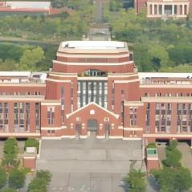
艺术与设计专业
ART AND DESIGN MAJOR
视觉传达设计
环境艺术设计
时尚设计
摄影与影像艺术
跨学科融合 学院鼓励跨学科学习和合作，学生可以在艺术、科技、商业等多个领域中寻找灵感和解决方案
行业对接
学院与设计行业紧密合作，定期邀请行业专家进行讲座和研讨，保持教学内容与行业需求同步
实践教学 课程强调实践操作，学生将通过工作室实践、现场考察、项目制作等方式，将理论知识应用于实际设计中
创新与创业
学院支持学生的创新项目和创业活动，提供必要的资源和指导，帮助学生实现自己的设计理想
国际视野
学院与国际知名设计院校有广泛的交流与合作，为学生提供国际交流和学习的机会
发展与规划
上海建桥学院的艺术与设计专业教育，学生将具备将创意转化为实际作品的能力，成为未来设计领域的领军人物

Slide 15

生命科学与生物技术
LIFE SCIENCES AND BIOTECHNOLOGY
学科领域: 介绍学院提供的生命科学相关专业,如生物科学,生物技术,生物医学工程等。
研究重点: 阐述学院在生命科学领域的研究重点,如基因编辑,药物开发,生态保护等。
社会责任: 讨论学院如何培养学生的社会责任感,参与公共卫生,环境保护等社会服务项目。
就业机会: 描述毕业生在生物技术公司,研究机构,医疗机构等领域的就业机会。

Slide 17
招生对象与报名流程
ENROLLMENT TARGET AND REGISTRATION PROCESS
高中毕业生
中职生
资格要求: 介绍学院对高中毕业生的入学要求，包括必要的学术成绩、毕业证书等。
地区范围: 说明学院面向全国招生，欢迎各地优秀学子报考。
升学机会: 阐述学院为中职生提供的升学途径，包括专业对口升学、转专业等。
专业对接: 提供中职生专业对接的详细信息，帮助学生选择合适的升学路径。
在线报名
材料清单: 详细列出报名时需要提交的所有材料，如成绩单、个人陈述、推荐信、作品集等。
提交方式: 说明材料的提交方式，如在线上传、邮寄等，并提供相应的格式要求。
截止日期: 强调报名材料的提交截止日期，提醒学生注意时间安排。
系统介绍: 简要介绍学院的在线报名系统，包括系统的功能和操作界面。
操作步骤: 逐步指导学生如何在系统中完成报名，包括注册账号、填写个人信息、上传必要文件等。

Slide 18
奖学金与联系方式
PLEASE ENTER YOUR TITLE INFORMATION HERE
新生入学奖学金
学业成就奖学金
资格要求
针对优秀的新生，根据高中成绩、入学考试成绩、个人陈述等综合评定。
评定标准
根据在校学习成绩、科研成就、社会服务表现等进行评定。
申请流程
说明新生入学奖学金的申请步骤，包括在线申请、材料提交等。
申请条件
阐述学生需要满足的条件，如最低GPA要求、参与学院活动的次数等。
奖励内容
详细介绍奖学金的金额、发放方式以及奖学金对学费、生活费的资助情况。
奖励机制
介绍奖学金的发放频率、金额以及对学生未来学习和发展的支持。

Slide 19
考试与评估
EXAMINATION AND ASSESSMENT
科目: 列出考试的科目，如数学、英语、专业课等。
形式: 说明考试的形式，例如选择题、简答题、计算题等。
学科知识测试
测试类型: 描述能力测试的类型，如逻辑思维、创新能力、空间想象等。
评估方法: 介绍如何评估学生的能力，包括使用标准化测试或特定任务。
评估标准与流程
能力测试
面试目的: 阐述面试的目的是了解学生的个人特质、兴趣爱好和职业规划。
面试流程: 介绍面试的流程，包括准备材料、面试问题类型、面试技巧等。
适用专业: 指明作品集评审适用于哪些专业，如艺术设计、建筑学等。
评审标准: 介绍评审标准，包括创意性、技术性、表现力等。
作品集评审
面试
综合评估: 说明学院如何综合考虑考试成绩、面试表现、作品集质量等因素进行评估。
成绩公布: 介绍成绩公布的时间、方式和查询流程。
Notes:
51PPT模板网，幻灯片演示模板及素材免费下载！
51PPT模板网 唯一访问网址：www.51pptmoban.com

Slide 20








SHANGHAI JIAN QIAO UNIVERSITY
汇报人：凉空
时间：2024.3.28

